Slide 1
14. APRIL
DAN MAJDE VRHOVNIK

Slide 2
Majda Vrhovnik
14. april 1922–4. maj 1945

Slide 3
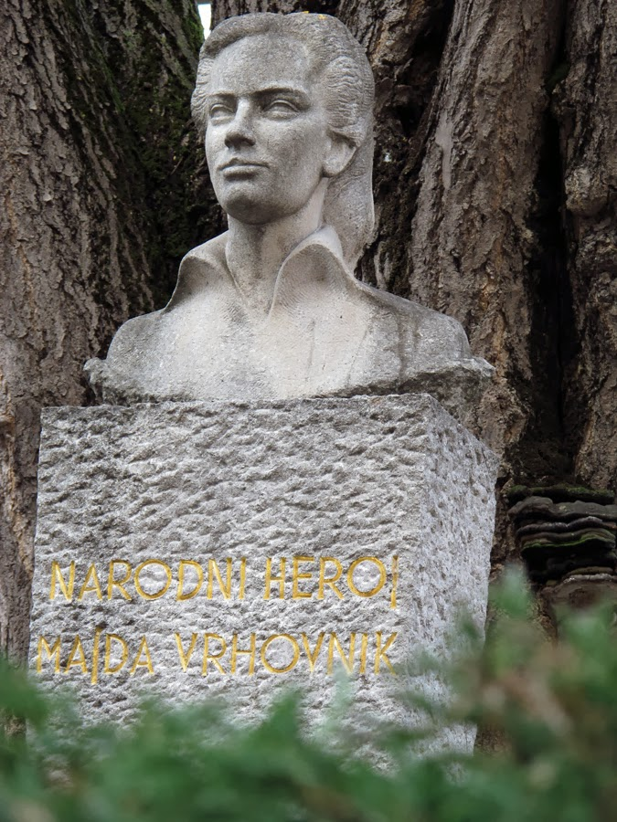
KDO JE BILA MAJDA?
Študentka medicine,
članica komunistične partije in kurirka centralnega komiteja,
narodna herojinja.

Slide 4
KAKŠNA JE BILA MAJDA?
Pogumna,
bistra,
iznajdljiva,
odločna,
uspešna,
prizadevna.

Slide 5
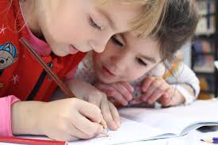
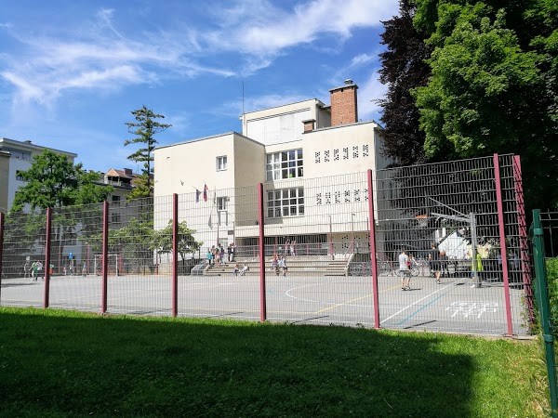
NA KAJ POMISLIM, KO POMISLIM NA MAJDO?
Pomislim na …
… sošolce in sošolke.
… učitelje.
… na šolo in domače naloge.
… na igro in druženje s sošolci.
… na učenje, znanje in izobrazbo.

Slide 8
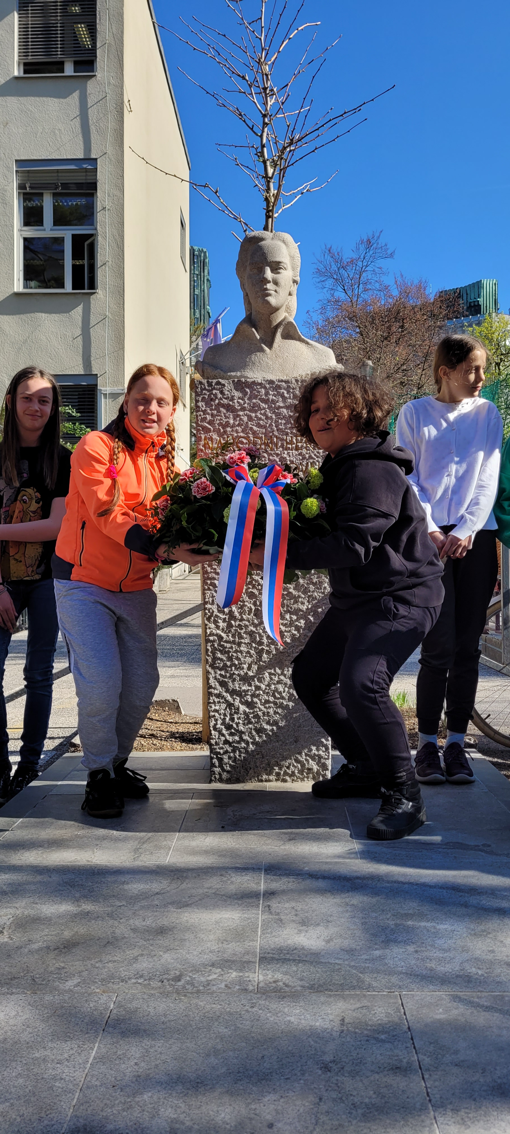

Slide 10
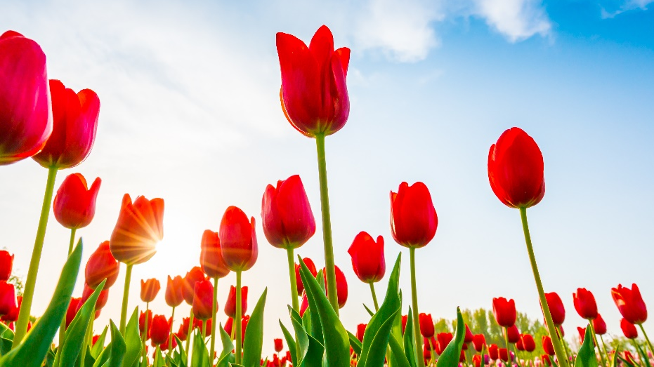
Vse najboljše, Majda!
Ob 100. obletnici rojstva pripravila
Šolska skupnost z učenci in učenkami Osnovne šole Majde Vrhovnik

